Slide 1
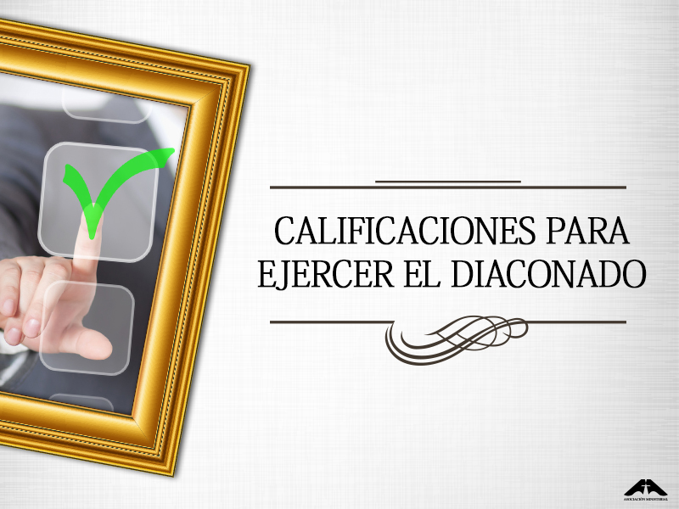

Slide 2
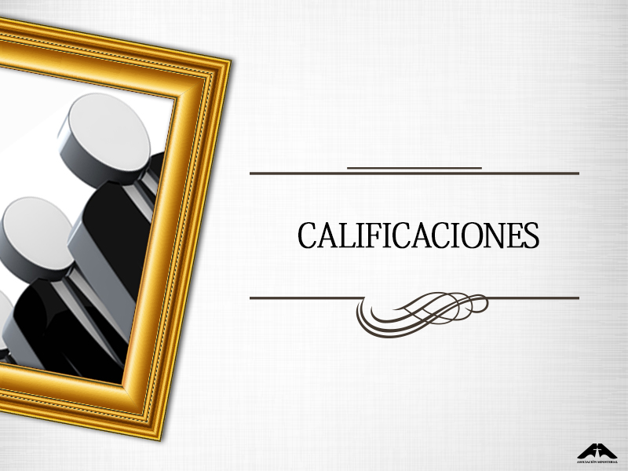

Slide 3

Las cualidades exigidas por los apóstoles en la elección de los diáconos eran de naturaleza primordialmente espiritual: “Buscad, pues, hermanos, de entre vosotros a siete varones de buen testimonio, llenos del Espíritu Santo y de sabiduría, a quienes encarguemos de este trabajo” (Hech. 6:3).
La iglesia no realizó ninguna especie de distinción de clase social, nivel académico, origen o raza para elegir a sus líderes y oficiales.
Los apóstoles especificaron tres virtudes que tenían que ser consideradas:
Buen testimonio, buena reputación.
Llenos del Espíritu Santo.
Llenos de sabiduría.

Slide 4
Estos dos textos bíblicos, Hechos 6 y 1 Timoteo 3, son la fuente básica para determinar las calificaciones que deben tener los diáconos. Henry Webb escribe:
“Aquellos que eran escogidos como diáconos o diaconisas deberían:

Slide 5
Demostrar crecimiento en la fe
Demostrar cristianismo en la vida familiar
Demostrar un buen comportamiento moral personalmente y en público.
Demostrar por su manera de vivir la aceptación a Dios y a la iglesia.

Slide 6
Charles F. Treadway describe de esta manera las calificaciones de un diácono
(citado en Now That You´re a Deacon):
Personas de buena reputación
Llenos del Espíritu Santo
Llenos de fe
Dignos
Personas de palabra
No dados a mucho vino
No codiciosos de ganancias deshonestas
Guardianes de la fe
Experimentados y sometidos a prueba
Irreprensibles
Vida familiar cristiana
Educando bien a los hijos y a los de su casa
Gran determinación en la fe

